Slide 1
DEPARTAMENTO DE CIENCIAS DE LA ENERGÍA Y MECÁNICA
CARRERA DE INGENIERÍA MECATRÓNICA
TRABAJO DE TITULACIÓN PREVIO A LA OBTENCIÓN DEL TÍTULO DE INGENIERO EN MECATRÓNICA
TEMA: “REDISEÑO, MODERNIZACIÓN Y CONTROL ESTADÍSTICO DE PROCESOS DE UNA MÁQUINA PARA INYECCIÓN DE PLÁSTICO DEL LABORATORIO DE PROCESOS DE MANUFACTURA”
Elaborado por:
BRAVO ANDRADE, JUAN SEBASTIÁN
VACA GUANOQUIZA GONZALO PAUL
Director del Proyecto:
Ing. CORTEZ PAZMIÑO, BYRON HERNÁN

Slide 2
CONTENIDO
INTRODUCCIÓN
OBJETIVOS
RECUPERACIÓN Y MODERNIZACIÓN DE LA MÁQUINA
PRUEBAS Y CONTROL ESTADÍSTICO
CONCLUSIONES
RECOMENDACIONES
DISEÑO DEL MOLDE

Slide 3
OBJETIVOS ESPECÍFICOS
Diseñar la tolva de alimentación cerrada de tal manera que se pueda acceder al interior en caso de obstrucción y proteger la materia prima del entorno.
Diseñar y construir una nueva matriz para el uso del laboratorio.
Realizar el Control Estadísticos de Proceso para determinar los parámetros adecuados de funcionamiento de la máquina.
Implementar una Interfaz Humano Máquina que permita la comunicación entre usuario y el proceso.

Slide 4
INTRODUCCIÓN MOLDEO POR INYECCIÓN
Es un proceso semicontinuo que consiste en inyectar un polímero fundido en un molde.
En el molde el material se solidifica, creando así la pieza moldeada

Slide 5
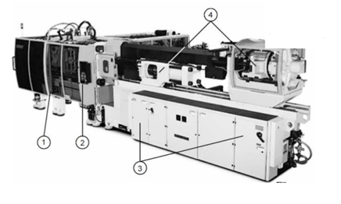
MOLDEO POR INYECCIÓN
El moldeo por inyección consta de los siguientes componentes:
Unidad de cierre
Interfaz Humano-Máquina
Unidad de Control electrónico
Unidad de inyección

Slide 6
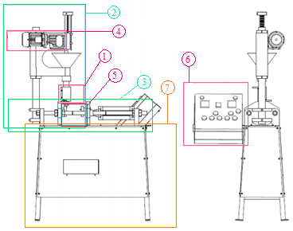
Estado actual de la máquina
Se agrupo los componentes de la maquina según su función:
Sistema de fundición
Sistema de inyección
Sistema de cierre
Sistema de potencia
Matriz
Sistema de control
Estructura

Slide 7
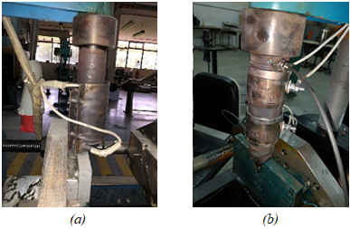
Sistema de fundición
Figura (a): Sistema de fundición antes
Figura (b) Sistema de fundición después

Slide 8
Sistema de inyección
Sistema de cierre

Slide 9
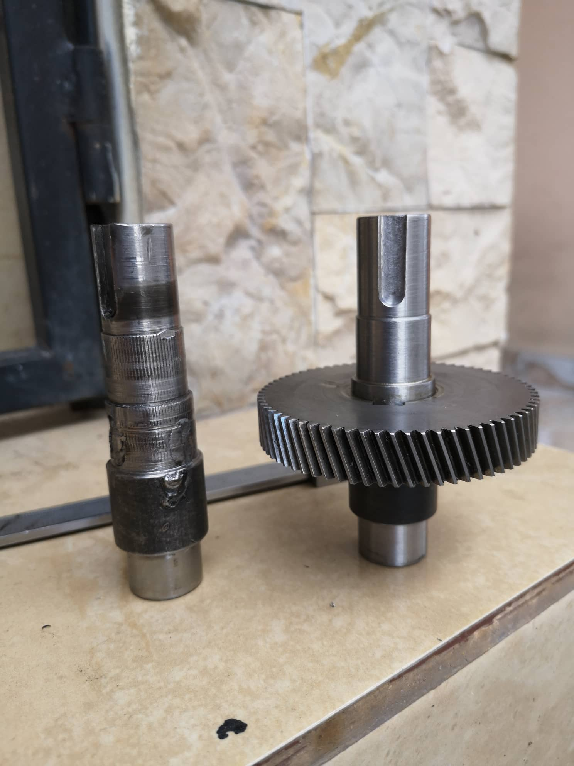
Sistema de potencia
Figura (a): Sistema de potencia antes
Figura (b) Sistema de potencia después

Slide 10
Matriz
Figura (a): Matriz antes
Figura (b): Matriz después

Slide 11
Sistema de control
Figura (a): Sistema de control antes
Figura (b) Sistema de control después

Slide 12
Estructura
Figura (a): Estructura antes
Figura (b): Estructura después

Slide 13
DISEÑO DEL MOLDE
DIMENSIONES:
Altura: 6 mm
Ancho: 4.7 mm
Espesor: 4 mm

Slide 14
PRINCIPALES CARACTERÍSTICAS
Parámetro | Formula | Resultado
Número de cavidades | $$N=\frac{volumen maximo de inyección de la maquina, S_{v}en {cm}^{3} }{volumen pieza+mazarota, A_{v} en {cm}^{3}}$$ | 1,065
Diámetro del canales de alimentación | $$d_{f}=S_{max}+1.5$$ | $$7mm$$
Contracción del material | $$\% de contracción_{ancho}=100\%−\frac{100×46.7}{47}\%$$ | $$0.63\%$$
Ángulo de salida |  | 11
Tiempo mínimo de enfriamiento de molde | $$t_{s}=\frac{{−\left(S\right)}^{2}}{2πφ}ln\left[\frac{π\left(T_{x}−T_{m}\right)}{4\left(Tc−T_{m}\right)}\right]$$ | $$6.27 seg$$
Tiempo de inyección | $$t_{i}=\frac{P_{p}}{V_{i}}$$ | 3.2 $seg$
Tiempo de plastificación | $$t_{f}=\frac{P_{p}}{C_{m}}$$ | $$6.27 seg$$
Tiempo de vacío | $$t_{t}=t_{i}+t_{p}+t_{f}+t_{s}$$ | $$25.74 seg$$

Slide 15
Análisis computarizado del molde
En la figura (a): Tiempo de llenado (3,3 seg)
En la figura (b): Presión al final del llenado (16,71MPa)

Slide 16
Análisis computarizado del molde
En la figura (a): Temperatura central del frente de flujo (Máx: 190,15°C , Min:140°C)
En la figura (b): Temperatura al final del llenado (Máx: 145°C , Min:40°C)

Slide 17
Análisis computarizado del molde
En la figura (a): Tensiones de cizalladura ((Máx: 7,08MPa , Min:0MPa)
En la figura (b): Ángulo de salida

Slide 18
PRUEBAS DE TEMPERATURA

Slide 19
PRUEBAS DE TEMPERATURA

Slide 20
PRUEBAS DE TEMPERATURA

Slide 21
CONTROL ESTADÍSTICO
Peso de referencia 26,92 g
$$Peso=V ×Factor$$
𝑃𝑒𝑠𝑜=𝑉 ×𝐹𝑎𝑐𝑡𝑜𝑟
Condiciones de la máquina
Muestras
Parámetros de inyección

Slide 22
CONTROL ESTADÍSTICO
Parámetro | Formula | Resultado
Media | $$\overline{X}=\frac{\sum{X_{i}}}{N}$$ | 26,4 g
Desviación estándar | $$σ=\sqrt{\frac{\sum{{\left(\overline{X}−X_{i}\right)}^{2}}}{N}}$$ | 1,1417 g
Límite superior | $$\overline{X}+3,09∗σ$$ | 30,77 g
Límite inferior | $$\overline{X}−3,09∗σ$$ | 22,02 g

Slide 23
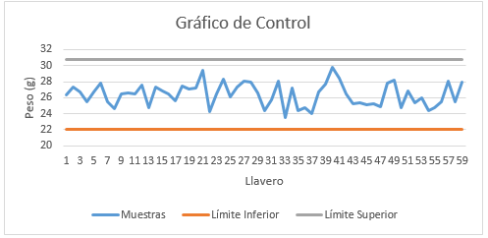
CONTROL ESTADÍSTICO

Slide 24
CONCLUSIONES

Slide 25
Se diseñó una tolva de alimentación a la medida tal manera que el ingreso de material se realiza desde un solo lado. Por lo tanto, la tolva queda cerrada, con lo que se mejoró la capacidad a 2.2kg. en caso de que sea necesario acceder al interior, se puede desarmar retirando los tornillos de la cubierta de la tolva., para determinar los parámetros de operación de la máquina.
Se diseñó y construyó un nuevo molde, mediante maquinado con arranque de viruta, con las siguientes dimensiones 93×19×165 mm. Se seleccionó como material un acero AISI 4340 templado, lo que nos ayudará a producir unas 1000 unidades antes de su deterioro.

Slide 26
Se realizó el control estadístico del proceso, aplicando una fiabilidad del 99,73% y se determinó que todas las muestras evaluadas, se encuentran entre 22,02 g y 30,77 g, que se está dentro de los límites del control, como se puede observar de mejor manera en el gráfico de control. Mediante un análisis de temperaturas previo, se determinó que los parámetros de temperatura de precalentamiento, temperatura de fundición y tiempo de fusión óptimos para el funcionamiento de la máquina son 180°C, 190°C y 150 s.
Se implementó una Interfaz Humano Máquina en una pantalla Touch Panel, con una interfaz, que permite al usuario elegir entre dos opciones de control. La opción automática, el usuario ingresa el tiempo de fundición, y el programa realiza todo el proceso de manera secuencial. La opción manual, el usuario puede realizar el proceso con la secuencia que desee.

Slide 27
RECOMENDACIONES

Slide 28
El tipo de material inyectable está limitado a las capacidades del sistema de potencia, es recomendable realizar una evaluación de la posibilidad reemplazar el motor eléctrico por uno neumático, lo que llevará al estudio de la ubicación del motor.
Se recomienda la posibilidad de implementar un sistema de alimentación continuo de material acoplado a la tolva, para evitar pérdidas de tiempo al momento de recargar material. Para que la máquina sea completamente automática, se recomienda realizar un diseño de un sistema de extracción acoplado al molde, el cual se debería encargar de retirar el producto y colocarlo en la consola para su posterior inspección.
Para poder comparar resultados obtenidos se recomienda construir otro molde mediante un método diferente de mecanizado como por ejemplo sin arranque de viruta, el mismo que presenta un buen acabado. El material del molde puede ser también cambiado por un acero de cementación, el cual presenta una capa superficial con una dureza similar al vidrio.

Slide 29
Es recomendable realizar un control de calidad en línea y fuera de línea, como un complemento al proceso controlado estadísticamente, para poder tener un mayor control del proceso durante y después de la producción.
Para mejorar el funcionamiento de la Interfaz Humano Máquina, se recomienda realizar una evaluación de facilidad de uso mediante la norma ISA101 HMI. Además de analizar la posibilidad de adquirir una pantalla Touch Panel a color, de tal manera que en ella se pueda hacer un diseño con la Guía Ergonómica para el Diseño de Interfaz de Supervisión (GEDIS), la cual debería contar con un sistema de alarma, interpretación de señales analógicas y animaciones con los colores apropiados para cada situación.

Slide 30
GRACIAS

